Slide 1


박 원 호 책임

Slide 2
Dart언어 사용 할 수 있다.
변수 및 자료형에 대해 알 수 있다.
문자열 자료형을 이해하고 활용 할 수 있다.
학습목표

Slide 3
Dart언어
다트언어는 2011년 구글에서 발표한 프로그래밍 언어!
발표당시엔 자바스크립트가 인기 없던 과거와 같이 인기가 없었음
2018년에는 안배워도 되는 언어로 선정
하지만 플러터(프레임워크)가 발표되면서 채택언어로 다트언어가 선정되어 인기 상승!
선정된 이유는 플러터, 다트언어 모두 크로스 플랫폼을 지원하는 플랫폼, 언어였기때문에
적합도가 높았다.

Slide 4
Dart 언어 로드맵
변수 , 문자열
연산자
조건문
반복문
함수
List / Map
Null Safety
상수
클래스
OOP
interface
비동기

Slide 5
Dart 언어 로드맵
변수 , 문자열
연산자
조건문
반복문
함수
List / Map
Null Safety
상수
클래스
OOP
interface
비동기
BUT!
dart 언어의 모든 로드맵을 걸치고 앱 개발 하는 것은 비효율적!
Dart언어의 기본인 변수 ~ 메소드 까지 빠르게(1~2일) 진행!
앱 개발 진행 하면서 필요한 부분이 생길 시 간단하게 진행 예정
(List, 상수, 비동기는 필수로 배울 예정)

Slide 6
Dart 언어
다트 언어의 데이터 타입
타입 클래스 | 데이터
bool | true, false
double | 실수
int | 정수
num | 숫자(double,int의 상위호환)
String | 문자열
Null | null

Slide 7
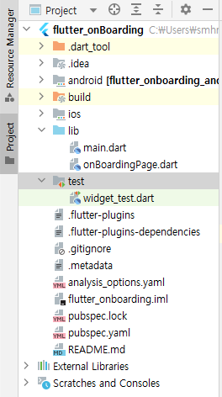
Dart 언어
주로 VS Code, Dart pad 에서 예제를 풀어보지만
test 폴더에서 Dart언어만 테스트 하는 것이 가능!
Dart언어 배울 땐 test 폴더에 dart파일 만들어서 진행 예정

Slide 8
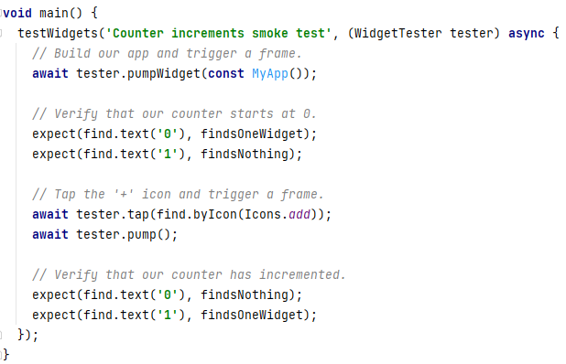
Dart 언어
Main함수만 남기고 삭제 Import도 모두 삭제!
Notes:
test_widget 프로젝트에서 진행

Slide 9
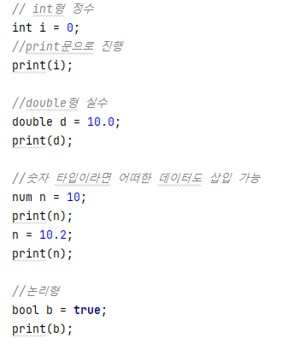
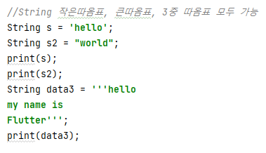

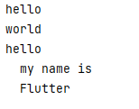
Dart 언어
숫자 type 사용 해보기
String type 사용 해보기
Notes:
test_widget 프로젝트에서 진행

Slide 10
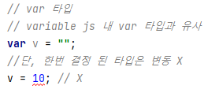
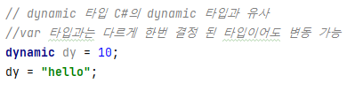
Dart 언어
var, dynamic 타입
Q. var, dynamic 같은 타입이 있는데
Int, String 등 타입은 꼭 정의 내려야 하나?
A.반드시 정의 내릴 필요는 없다.
단, 타입에 대한 정의가 명확해야 코드 관리, 협업에 도움이 됨!
Notes:
test_widget 프로젝트에서 진행

Slide 11
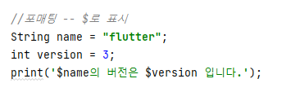

Dart 언어
formating
Notes:
test_widget 프로젝트에서 진행

Slide 12
Dart 언어 로드맵
변수 , 문자열
연산자
조건문
반복문
함수
List / Map
Null Safety
상수
클래스
OOP
interface
비동기

Slide 13
Dart 언어
연산자의 종류
산술 연산자
논리 연산자
삼항 연산자
비교 연산자
할당 연산자
증감 연산자
Notes:
test_widget 프로젝트에서 진행

Slide 14
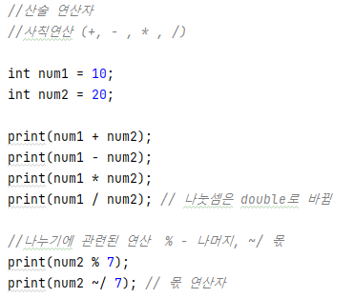
Dart 언어
산술 연산자
+
-
*
/
%
~/
더하기
빼기
곱하기
나누기 (double로 형변환)
나머지
몫 연산자
Notes:
test_widget 프로젝트에서 진행

Slide 15
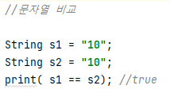
Dart 언어
비교 연산자
==
!=
<, >
<= , >=
같다
같지 않다
비교
비교(동일 값 포함)
Notes:
test_widget 프로젝트에서 진행

Slide 16
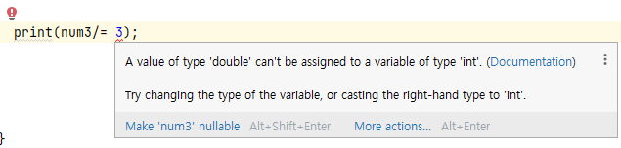
Dart 언어
할당 연산자
=
+=
-=
*=
/=
%=
~/=
대입 연산자
더하기
빼기
곱하기
나누기
나머지
몫
나누기 경우 double 형으로 선언 해주어야 가능
Notes:
test_widget 프로젝트에서 진행

Slide 17
Dart 언어
논리 연산자
&&
||
!
And 연산자
Or 연산자
Not 연산자
Notes:
test_widget 프로젝트에서 진행

Slide 18
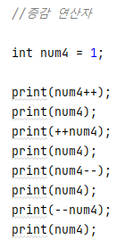
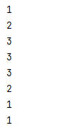
Dart 언어
증감 연산자
++
--
증가 연산자
감소 연산자
답
Notes:
test_widget 프로젝트에서 진행

Slide 19
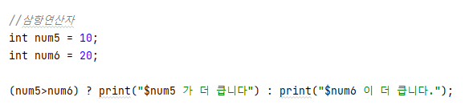
Dart 언어
삼항 연산자
문법)
논리연산 ? 참일 경우 : 거짓일 경우
Notes:
test_widget 프로젝트에서 진행

Slide 20
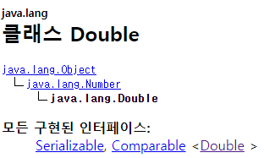
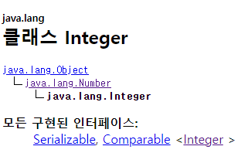
Dart 언어
형변환 – 강제 형변환만 가능
참고! Java의 경우 상위 클래스인 Number 클래스를 상속 받는 관계
Dart언어의 경우 객체들간 서로 상속관계가 아닌 별도의 클래스 파일!
ㄴ 그러므로 강제 형변환만 가능!
Notes:
test_widget 프로젝트에서 진행

Slide 21
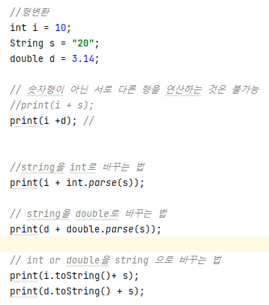
Dart 언어
형변환 – 강제 형변환만 가능
Notes:
test_widget 프로젝트에서 진행

Slide 22
Dart 언어
참고) Null safety - Null 값에 대한 안정성을 위해 등장(dart 2.12ver)
Nullable type / Non – nullable type
Nullable type - ? 기호 사용
Ex) int? i = 10; String? s = “hello”;
Non – nullable type - ! 기호 사용 , 해당값이 null인 경우 에러를 출력
Ex) int! i = 10; String! s = “hello”;
추후 등장 예정 기호들만 참고해서 알고 계시면 됩니다!
Notes:
test_widget 프로젝트에서 진행

Slide 23
Dart 언어 로드맵
변수 , 문자열
연산자
조건문
반복문
함수
List / Map
Null Safety
상수
클래스
OOP
interface
비동기

Slide 24
Dart 언어
조건문의 종류
If문
else if문
Switch문
Notes:
test_widget 프로젝트에서 진행

Slide 25
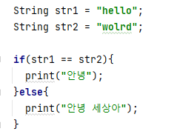
Dart 언어
조건문 – if문
단순 if문 문법)
If(조건식) { // 조건식은 true/false가 오는 조건
}
If-else문 문법)
If(조건식) { // 조건식은 true/false가 오는 조건
}else{// else에는 조건 X
}
Notes:
test_widget 프로젝트에서 진행

Slide 26
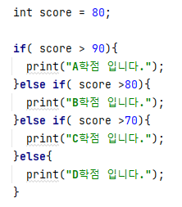
Dart 언어
조건문 – if문
If – else if문 문법)
If(조건식) { // 조건식은 true/false가 오는 조건
}else if(다른 조건식){
} // 추가적인 else if문 혹은 else문 올 수 있음
Notes:
test_widget 프로젝트에서 진행

Slide 27
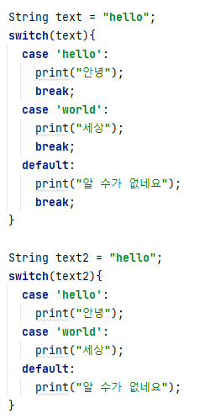
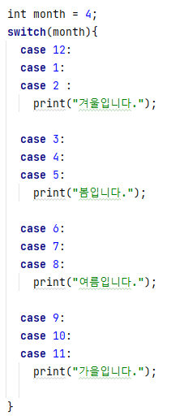
Dart 언어
조건문 – switch문
Switch문 문법)
swith(식){
case 값:
// 값이 일치 할 때
default:
// if문의 else문과 유사한 기능
}
Notes:
test_widget 프로젝트에서 진행

Slide 28
Dart 언어
조건문 – switch문
Switch문 문법)
swith(식){
case 값:
// 값이 일치 할 때
default:
// if문의 else문과 유사한 기능
}
Notes:
test_widget 프로젝트에서 진행

Slide 29
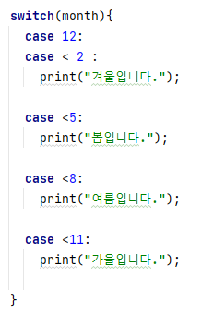
Dart 언어
조건문 – switch문
추가 설명)
Flutter3.10. dart 3.0오면서 변경점이 생김
그 전 버전에는 break, return 을 통해 case문 처리
혹시 추후 검색, 사용 시 구 버전의 코드를 참고시 참고!
또한, 버전이 올라가면서
Case에 대한 비교문도 가능!
Notes:
test_widget 프로젝트에서 진행

Slide 30
Dart 언어 로드맵
변수 , 문자열
연산자
조건문
반복문
함수
List / Map
Null Safety
상수
클래스
OOP
interface
비동기

Slide 31
Dart 언어
반복문의 종류
for문
for in문
while문
do-while문
Notes:
test_widget 프로젝트에서 진행

Slide 32

Dart 언어
반복문 – for문
for문 문법)
for(기준 변수; 조건식; 가변치){
}
예) for(int i = 0; i<10; i++){
}
Notes:
test_widget 프로젝트에서 진행

Slide 33
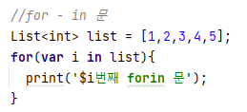
Dart 언어
반복문 – for-in문
for-in문 문법)
for(단일변수 in 컬렉션(List/Map/Set)){
//컬렉션 내에 요소들의 수/ 변수만큼 사용 될 반복문
}
예)List<int> index = [0,1,2,3,4];
for(int i in index){
}
Notes:
test_widget 프로젝트에서 진행

Slide 34
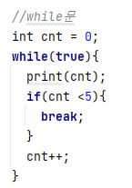
Dart 언어
반복문 – while문
while문 문법)
while(조건식){
}
예) while(true){
}
Notes:
test_widget 프로젝트에서 진행

Slide 35
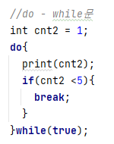
Dart 언어
반복문 – do-while문
do-while문 문법)
do{
//선행 될 코드
}while(조건식);
예)do{
} while(true);
Notes:
test_widget 프로젝트에서 진행

Slide 36
Dart 언어 로드맵
변수 , 문자열
연산자
조건문
반복문
함수
List / Map
Null Safety
상수
클래스
OOP
interface
비동기

Slide 37
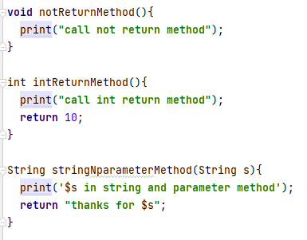
Dart 언어
함수/ 메소드
함수/메소드 문법)
리턴타입 메소드이름(매개변수){
// 리턴이 있을 시
return 리턴타입
}
Notes:
test_widget 프로젝트에서 진행

Slide 38
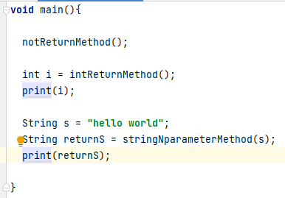
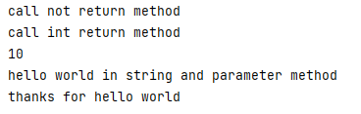
Dart 언어
함수/ 메소드
결과
Notes:
test_widget 프로젝트에서 진행

Slide 39

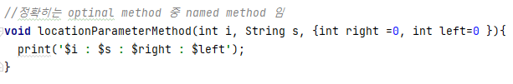




Dart 언어
함수/ 메소드 추가설명
위치적 매개변수, 명명적 매개변수, Function타입 등
함수/ 메소드에 대한 지식이 더 존재 하나
추후 등장시 설명(예시코드만 보여드리겠습니다)
위치적 매개변수
명명적 매개변수
Notes:
test_widget 프로젝트에서 진행

Slide 40
Widget

